Slide 1
プログラミング学習支援システム
開発プロジェクト
布広永示、岸本頼紀［システム開発］
大城正典［ゲーム・アプリケーション］

Slide 2
プログラミング学習支援システム開発Project
研究の目的
  大学、高校などの異なる教育目的や環境に対応した学習支援システムや教育コンテンツを研究・開発する。
主な機能
  問題解決型プログラミング学習機能
  エンタテインメント的学習機能
  ディスクトップ仮想化機能
  データ（教育コンテンツ）仮想化機能

Slide 3
プログラミング学習支援システム開発Project
特徴
  与えられた問題を読み取り、段階的に詳細化して解決策を立案していくことで問題解決能力を身に付ける。
  立案した解決策をプログラミングによって検証していくことでプログラミング能力を身に付ける。
  ゲーム感覚で演習課題に取り組むことができる。
  教育現場で目標とする能力に合わせて演習課題を構成することができる。

Slide 4
学びの目的
企業と同様の体制で開発・運用
  半年１～２開発サイクル
異なる専門同士の共同開発
  ４つの研究グループ
    教育モデル、システム開発、Web開発、ユーザインタフェース開発
現場での専門知識の活用方法を学ぶ
  産学連携
    仮想化記述技術等

Slide 5
グループと専門分野
教育モデル(布広・大城）
  教育内容や教育方法に関する研究
システム開発（布広・岸本）
  情報端末、コンテンツ仮想化に関する研究
ユーザインタフェース（岸本）
  Web化、ユーザインタフェースの研究

Slide 6
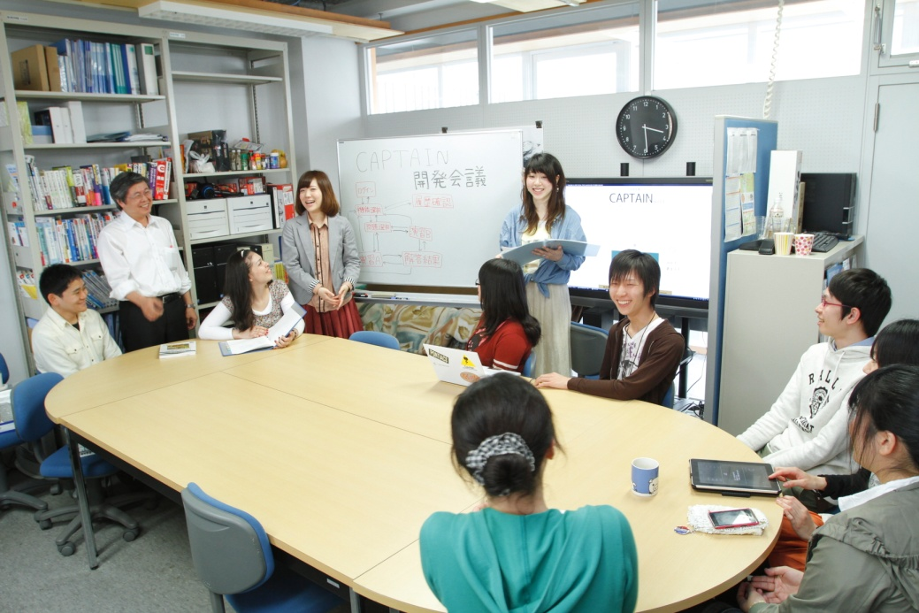
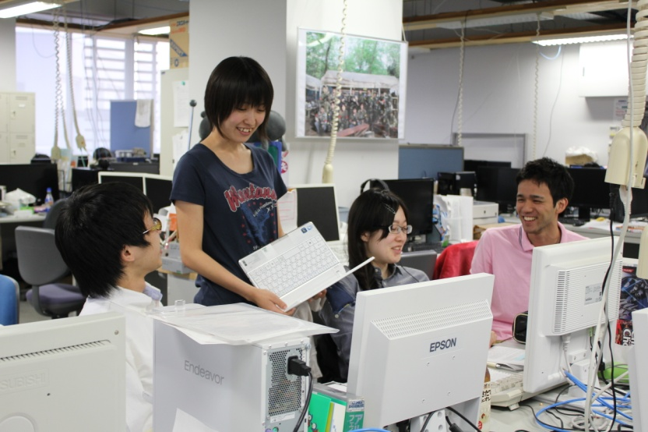
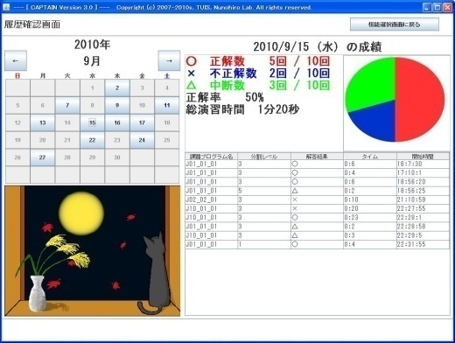
【企画】
研究開発の流れ
【開発】

Slide 7
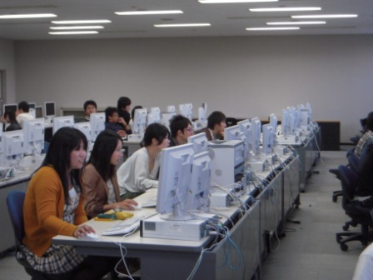
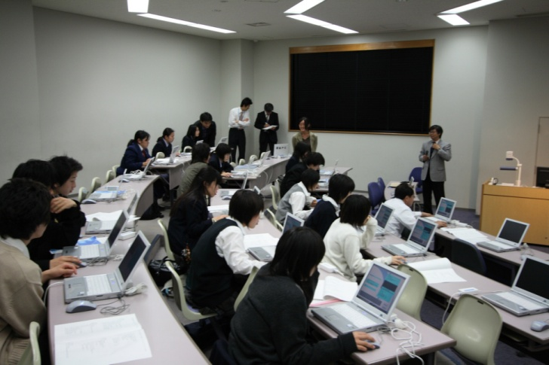
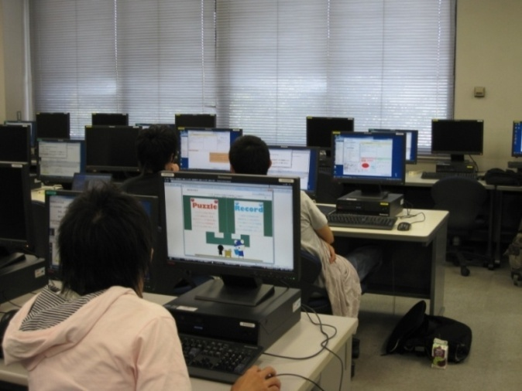
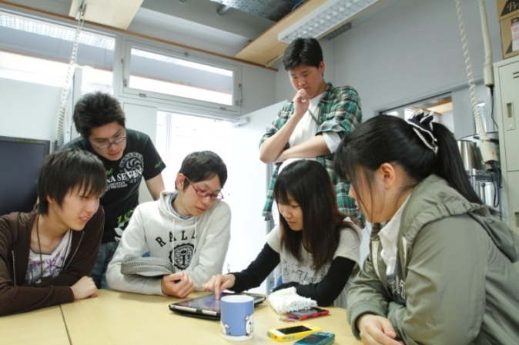
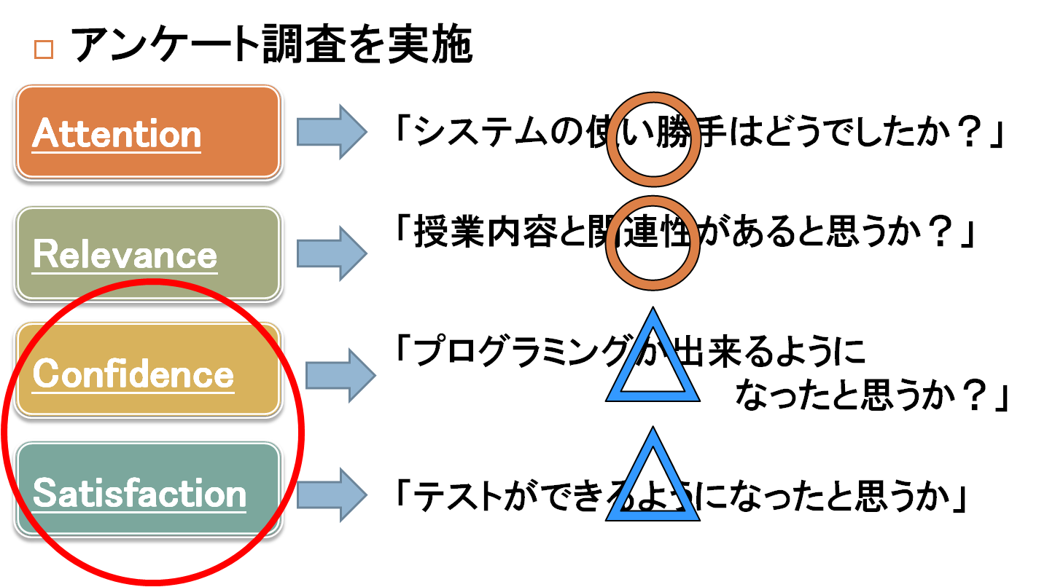
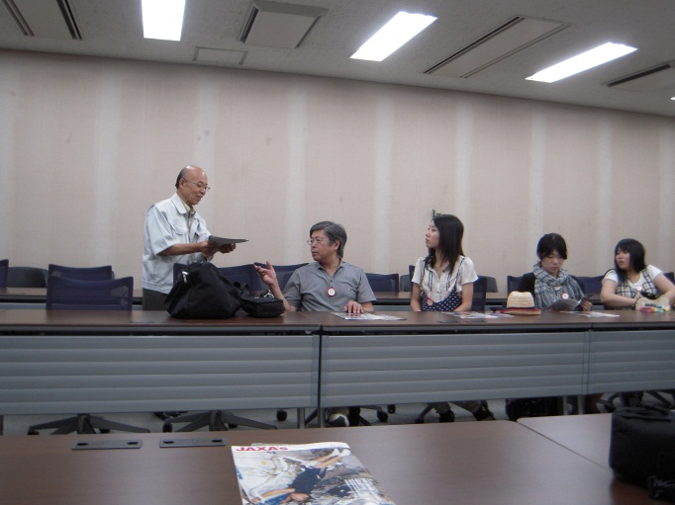
【テスト】
【運用】
【評価】

Slide 8
プロジェクトの進め方
開発サイクル（半年1～２サイクル）
    要求分析 ⇒ 機能設計 ⇒ 実装 ⇒ テスト ⇒ 運用 ⇒ 評価
ミーティング
  全体ミーティング
    月１回
  グループミーティング
    グループ毎（週２回）

Slide 9
面談案内
面談方法
  配属を希望するゼミの面談を必ず受けること
面談スケジュール
  各教員研究室前に掲示する
面談場所
  布広永示（７号館3404階3424学生研究室）※ゼミ生による面談可
    教育モデル、システム開発、教育システム
  岸本頼紀（７号館3階3302研究室）
    システム開発、プロジェクトマネージメント、Webデザイン、仮想化技術
  大城正典（5号館2階821研究室）
    教育モデル、システム開発

Slide 10
サイバーセキュリティ対策技術
研究プロジェクト
布広永示、岸本頼紀、河野義広
［システム開発］
花田真樹［ネットワーク・セキュリティ］

Slide 11
プロジェクトの概要
研究の目的
  サイバー攻撃に対する人材育成と技術開発
人材育成
  セキュリティインシデント対策技術
  マルウェア対策技術
技術開発
  サイバーインシデントの検知技術
    分析手法の確立
    分析基盤の構築
  マルウェア検知・解析技術
Notes:
■概要の補足事項
↓来年度の開発の中心
・プレゼン機能の開発（WebUI中心）
・分析基盤の開発（地理情報・セキュリティ関係）

Slide 12
学びの目的
企業と同様の体制で開発・運用
  半年１開発サイクル
異なる専門同士の共同開発
  3つの研究グループ
    サイバーインシデント対策・仮想化分散システム・マルウェア対策
現場での専門知識の活用方法を学ぶ
  産学連携
    セキュリティインシデント対策技術
    マルウェア対策技術

Slide 13
グループと専門分野
セキュリティインシデント対策（布広・岸本）
  Web-Miningシステムの研究開発
    Webシステム開発、データマイニング、機械学習、自然言語処理
仮想化分散システム（布広・河野）
  仮想化分散基盤の研究開発
    分散・並列処理基盤、仮想化技術、Webシステム開発
マルウェア対策（布広・花田）
  マルウェア対策技術の研究開発
    マルウェア検知、マルウェア解析手法、マルウェア解析ツール
Notes:
サイバーセキュリティ対策を目的としたデータの分析・解析技術、可視化技術や
Webシステムの研究開発を行う。
研究グループは
仮想化分散基盤システム、
サイバーインシデント検知、
マルウェア対策
等のチームに別れ、プロジェクト管理の基
礎から、Webシステム開発と仮想化分散技術、ソーシャルデータを含めたビッグデ
ータ解析と可視化手法、マルウェア検知と解析手法等の専門知識について実務を
通し理解する。

Slide 14



セキュリティインシデントとは
コンピュータやネットワークのセキュリティを脅かす事象
■ウイルスを感染させる手法
例:Drive-By download攻撃
誘導
ウイルス
改ざん
攻撃用Webサイト
攻撃者
正規Webサイト
閲覧
ユーザ
■マルウェア解析
① 攻撃・感染手法の解析（静的/動的解析）
② マルウェア自体の解析（静的/動的解析）
高度な技術と
知識が必要！

Slide 15
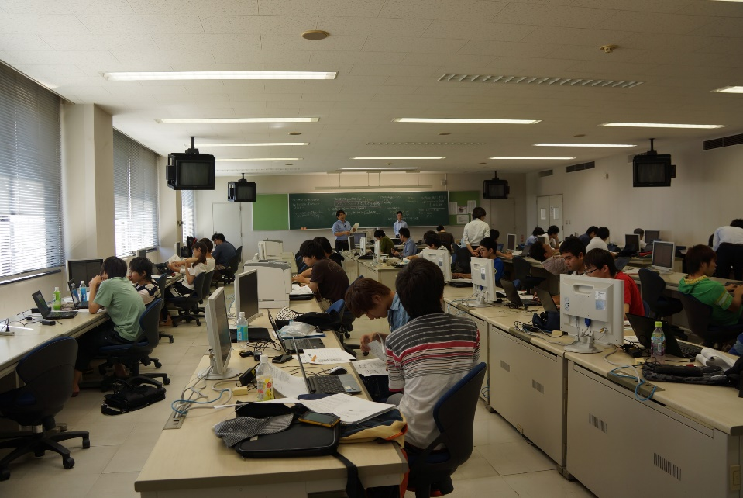
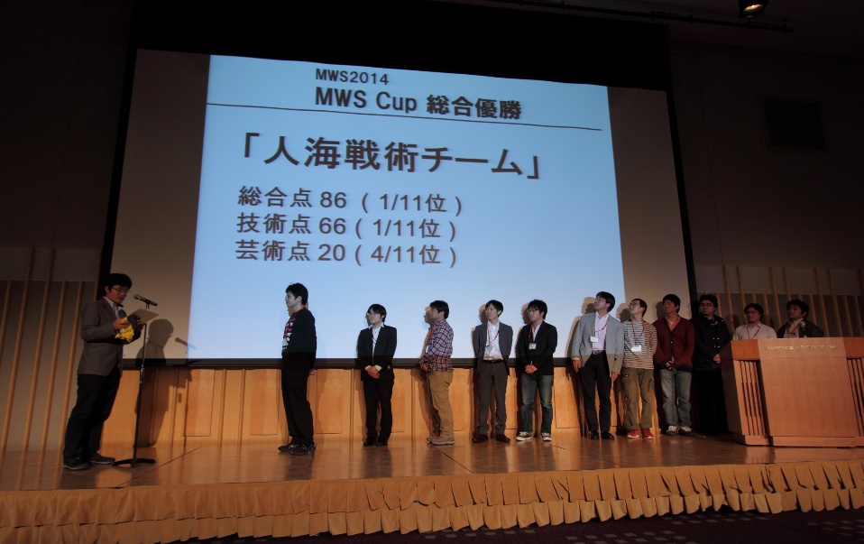
産学連携
■産学連携講座の実施
日立システムズと
共同で人材育成
■MWSCupへの挑戦
マルウェアに関する
専門知識を競う大会
セキュリティ講座の様子
２０１４年大会で総合優勝

Slide 16
ビッグデータ解析によるサイバー攻撃の兆候検出
課題
  複雑化するサイバー攻撃の検知
  一連のサイバー攻撃の裏にある意図を明らかに
手法
  通信ログ以外にもWebの情報中心に多様な情報を利用しサイバー攻撃の予兆検出を試みる
  攻撃者側の視点で怪しいWeb空間を絞り込み
研究の内容
  サイバーセキュリティに関するデータマイニング
    データありきで探索的な知識抽出手法
      ≠仮説検証的な知識獲得手法
    Webに発信された情報とセキュリティインシデントとの関係
  Webの情報を収集し解析・可視化する仕組み作り

Slide 17
攻撃者・目的の推定
  What: 攻撃の種類
  How: 攻撃の手法
  Where: 攻撃された場所（Society, Person）
  Who: 攻撃者
  Why: 攻撃目的
セキュリティ/クラッキング関連のドキュメントから特徴量化
関係グラフを基に特徴量化
攻撃
攻撃
攻撃
攻撃
攻撃
攻撃
【大雑把な仮説】
攻撃手法や攻撃された場所から
攻撃者や攻撃目的が推定可能

Slide 18
SIAS: Security Incidents Mining System
web
① データ収集
従来のようなコンピュータのログだけでなくWeb上の様々なデータを収集
仮想化基盤
分散処理基盤
収集ツール
データベース
② 解析処理
リンク抽出
キーワード抽出
イベント抽出
etc…
解析エンジン
可視化と分析
③ 分析
可視化して分析し有用な知識を抽出
知識
④ 知識の応用
得られた知識をセキュリティインシデント対策に活用

Slide 19
プロジェクトの進め方
開発サイクル
  アプリケーションの開発（半年1サイクル）
    要求分析 ⇒ 機能設計 ⇒ 実装 ⇒ テスト ⇒ 運用 ⇒ 評価
  機能の開発
    機能分析 ⇒ 設計 ⇒ 実装 ⇒ テスト
ミーティング
  全体ミーティング
    月１回
  グループミーティング
    ソフトウェア・システム基盤（週１回）
    ネットワーク（週１回）
    システム応用（適時）
  チームミーティング
    チーム毎に決定（週１回）
Notes:
■開発サイクルについて
・開発のサイクルが半年おきであること
・開発チーム毎に機能の設計や開発をしていくこと
■ミーティングについて
・研究グループ毎に毎週活動
・ソフトウェアとシステム基盤グループは開発の主体になるので合同
・開発チーム毎のタスクは個別に設定

Slide 20
面談案内
面談方法
  配属を希望するゼミの面談を必ず受けること
面談スケジュール
  各教員研究室前に掲示する
面談場所
  布広永示（７号館４階3404階、3424学生研究室）※ゼミ生による面談可
    システム開発、分散・並列処理、セキュリティインシデント解析
  岸本頼紀（７号館3階3302研究室）
    ソースコード解析、プロジェクトマネージメント、Webデザイン
  河野義広（7号館3階3321研究室）※ゼミ生による面談可
    Webシステム開発、仮想化技術
Notes:
■ 面談方法について確認事項
・だれに面談に行くべきか
・面談方法（日時・場所）
・ゼミ生による面談の可否
・ゼミに関係する専門分野

Slide 21
生物情報処理
～生き物に学ぶ、生き物を知る～
北風和久［システム開発］

Slide 22
研究概要
目的
  生物が生きるために行なっている様々な営みを真似ることによって、新しい情報処理の仕組みを考える。
具体例
  進化計算
  免疫アルゴリズム
  植物の発生モデル
  蟻の行動モデル
  人工生命
  人工生態系

Slide 23
分担と専門分野
北風和久（システム開発コース）
  生物情報論（単独プロジェクト）

Slide 24
面談案内
面談方法
  ゼミ生による面談は無し
  担当教員の面談を必ず受けること
面談スケジュール
  教員研究室前に掲示する
面談場所
  北風和久（７号館４階3402研究室、3424学生研究室）
    生物情報論
Notes:
■ 面談方法について確認事項
・だれに面談に行くべきか
・面談方法（日時・場所）
・ゼミ生による面談の可否
・ゼミに関係する専門分野

Slide 25
地域活性化
Webシステム
河野義広［システム開発］
堂下浩［会計・金融］
池田幸代［起業・商品開発］

Slide 26
地域活性化のためのWebシステム
目的
  ITを活用した地域活性化とその要件を探る
    市民協働型のまちづくりと情報発信がテーマ
    対象地域：千葉市若葉区・花見川区、四街道市、香取市佐原
方法
  「ちば Active!」の運用・開発
    地域と情報大のヒト・モノ・コトを記憶するWeb サイト
    各地の取材・記事執筆
  こどものまちの企画・運営
    子ども達の手による箱庭の町の運営（市役所、警察、お店など）
    小学生と接しながら企画のサポート
    課題解決のシステム開発（ITすごろく、お仕事タイムカードなど）

Slide 27
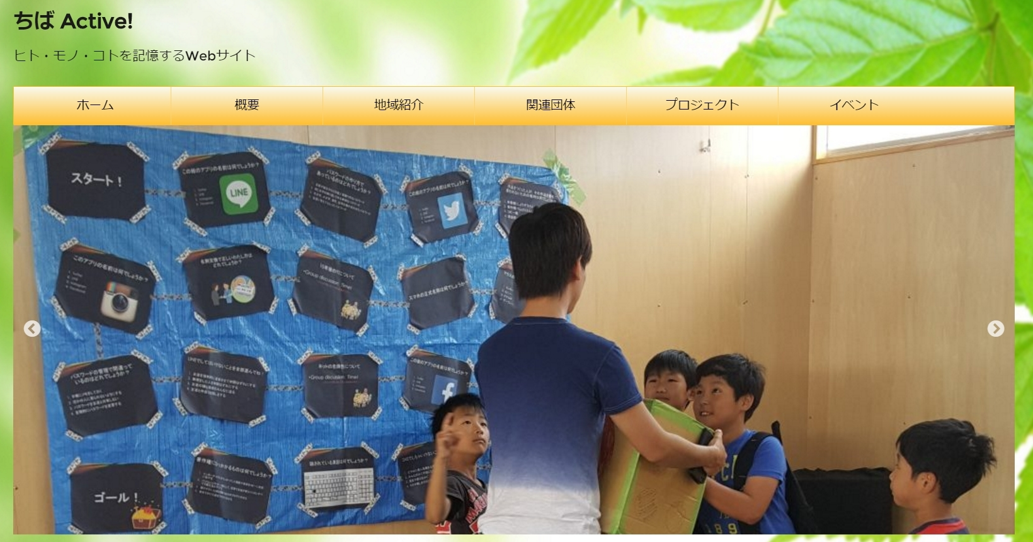
ちば Active!
地域と情報大のヒト・モノ・コトを記憶する
http://chiba-active.tuis.ac.jp/

Slide 28
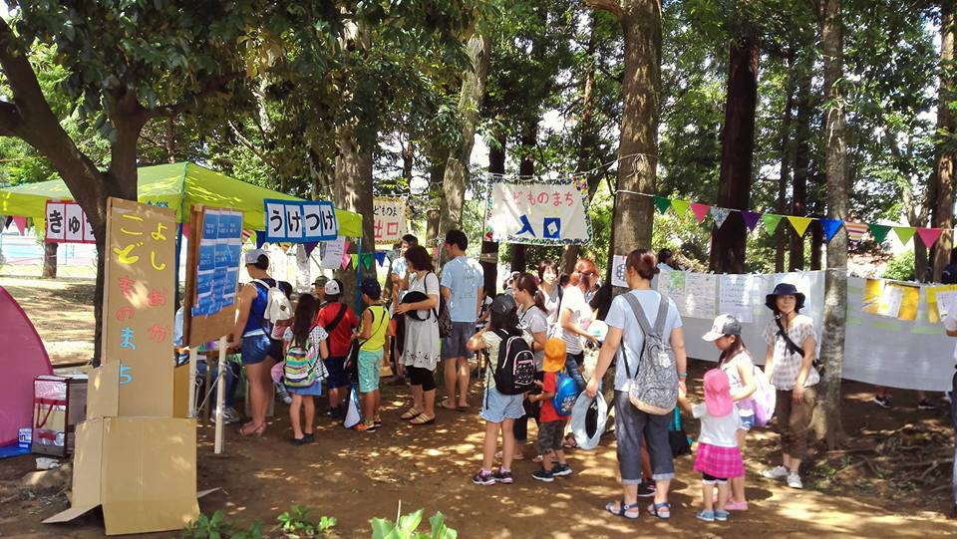
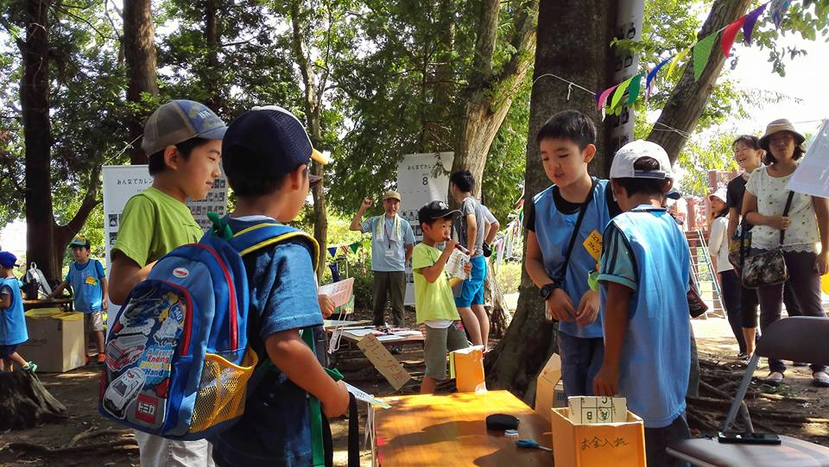
吉岡こどものまち 2016
日時：2016年8月25日（木）
場所：四街道市吉岡近隣公園

Slide 29
学びの目的
地域目線での情報発信
  地域に溶け込み人脈作り
  地域での情報発信のスキル向上
グループでの開発・運用
  ハッカソンでの開発スキル向上
  運用支援による地域での関係構築力向上
手離れのよい仕事
  自分の手から離すことの大切さ
  地域の人達が自分達で情報発信できること

Slide 30
面談案内
面談方法
  配属を希望するゼミの面談を必ず受けること
  プロジェクトとりまとめの河野の面談を必ず受けること
  運用中のWebサイトを見ておくこと
    ちば Active!：http://chiba-active.tuis.ac.jp/
    佐原ソーシャルライブラリ：http://sawara-social.tuis.ac.jp/
    花見川どっとcom！：https://www.facebook.com/hanamigawacom/
面談スケジュール
  河野ゼミ Webサイトを参照すること
    URL：http://kawano-lab.tuis.ac.jp/
    ゼミFAQ集：https://goo.gl/TPnnLD
面談場所
  河野義広（７号館3階 3301研究室、3321学生研究室） ※ゼミ生による面談可
    Webシステム開発、ソーシャルメディア、社会情報学

Slide 31
なりたい自分でつながる
ソーシャルメディア開発
河野義広［システム開発］

Slide 32
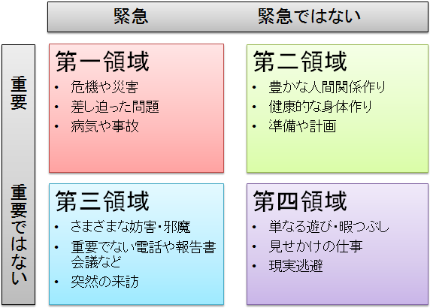
時間管理のマトリックス

Slide 33

重要事項を優先するイメージ図
第二領域の活動
  大きく時間を取る活動 ＝ 大きな石
第三、第四の領域の活動
  細々とした重要ではない活動 ＝ 砂や砂利
図．大きな石と砂利のイメージ

Slide 34
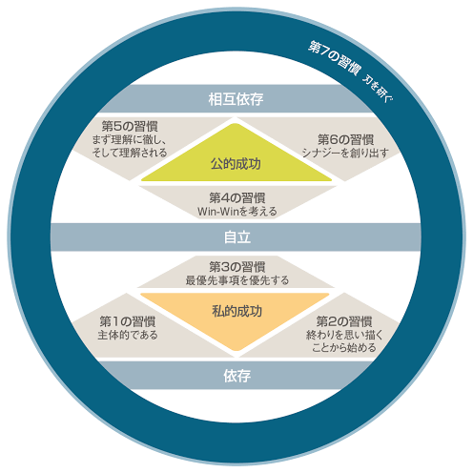
なりたい自分でつながるソーシャルメディア開発
目的
  学生が主体的に行動し自己実現を果たすこと
方法
  自己実現支援システムの開発
    『7つの習慣』に基づくシステム
      人が成功するための人生哲学
      私的成功と公的成功の2段階で成長
  自己実現支援手法の確立
    システムを教育現場に導入
    学生の主体性、自己効力感などを評価
図．7つの習慣における成長の連続体

Slide 35
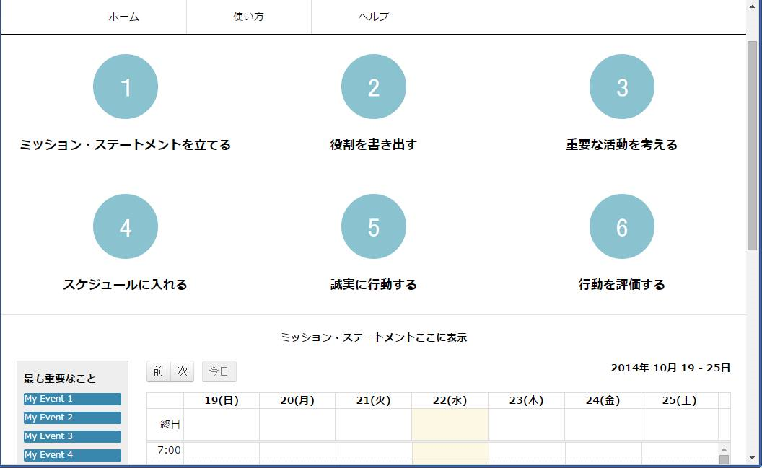
第ニ領域時間管理システム
目的：主体的な行動選択ができること
  第二領域を優先するためのWebシステム

Slide 36
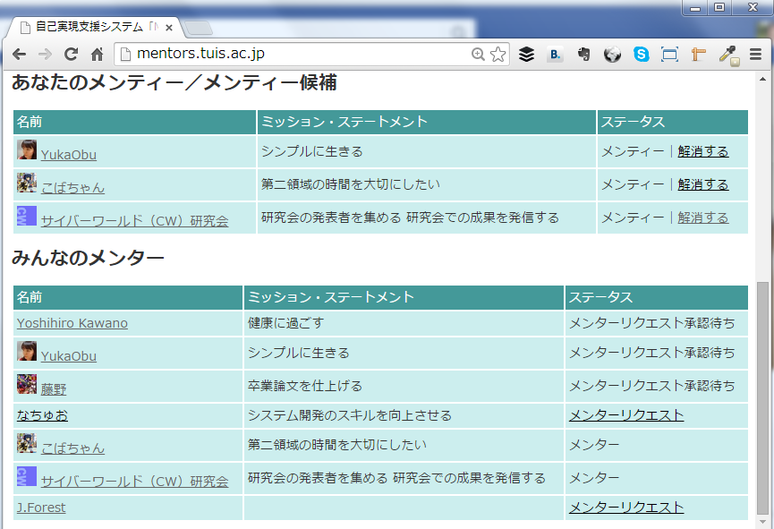
価値観共有システム
なりたい自分でつながるソーシャルメディア
1．なりたい自分を表明
- プロフィールの確認
- 自分の強みや価値観などの共有
2．メンターリクエスト
- メンターになって欲しい人に依頼
- メンターが承認すればOK

Slide 37
学びの目的
主体的な行動習慣を身に付ける
  主体性を研究しながら自らも成長
グループでの開発・運用
  半年1開発・運用サイクル
異なる分野をつなぐ経験
  ITと心理の両面の知識・技術を修得

Slide 38
面談案内
面談方法
  配属を希望するゼミの面談を必ず受けること
  プロジェクトとりまとめの河野の面談を必ず受けること
面談スケジュール
  河野ゼミ Webサイトを参照すること
    URL：http://kawano-lab.tuis.ac.jp/
    ゼミFAQ集：https://goo.gl/TPnnLD
面談場所
  河野義広（７号館3階 3301研究室、3321学生研究室） ※ゼミ生による面談可
    Webシステム開発、ソーシャルメディア、社会情報学

Slide 39
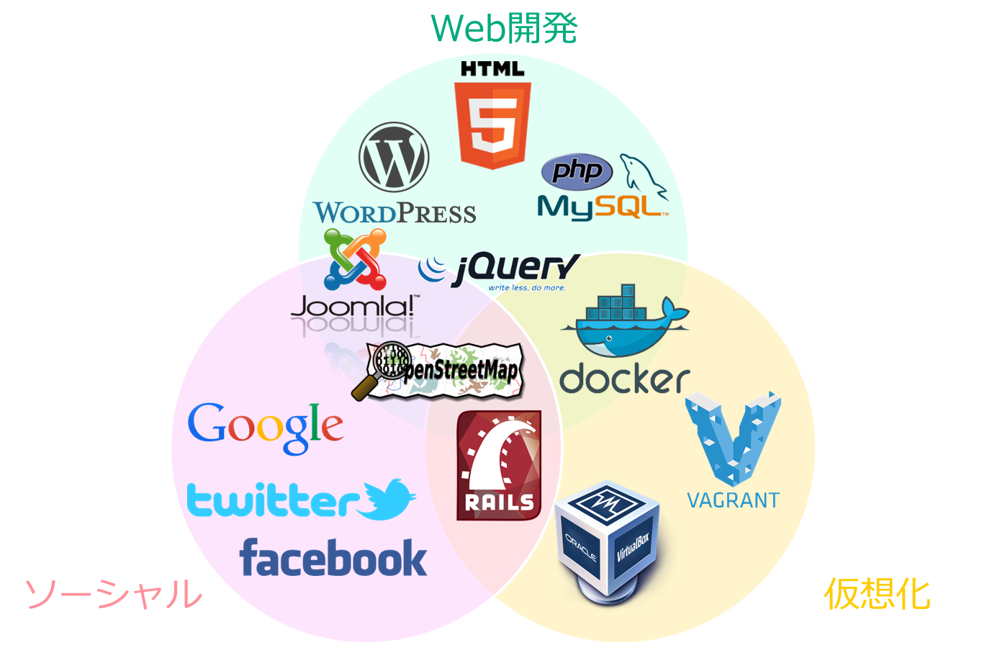
河野ゼミで学べる技術
Webやソーシャル関係のシステム開発技術

Slide 40
ソリューション技術の研究
（＝困っている誰かを助ける研究）
岸本頼紀［システム開発］

Slide 41
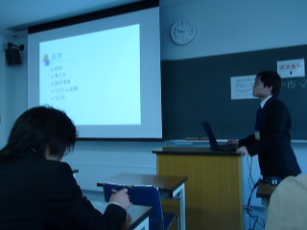
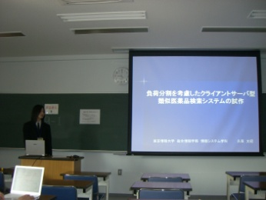
概要
研究の目的
  世の中の困っている人を助けるシステムの研究
研究テーマ例
  高効率・高品質ソフトウェアの研究
    プログラム構造に着目したソフトウェア品質計測方法の研究
    理解しやすいプログラミング記述法の研究
    仕様記述・表現技術の研究
  高品質デザインの研究
    情報構造に基づくデザインの評価手法の研究
    画像加工で生じる印象傾向の研究
    デザインの複雑さ評価手法と改変コスト見積の研究
    注視点によるWeb広告の視認特性と印象傾向の研究
  ソリューションシステム開発の研究
    SNSネット炎上体験型教育支援システム
    低年齢向けプログラム学習e-Learningシステムの研究
  サイバーセキュリティ関連の研究
    マルウェアの静的解析技術の研究
    サイバー犯罪者のプロファイリング技術の研究
  その他いろいろ
達成目標
  電子情報通信学会総合大会での学会発表

Slide 42
進め方
４月～６月：新人研修
  問題解決と論理的思考の新人研修
    〇立系？のロジカルシンキングの圧縮版
  チームにおけるシステム開発の流れを全て体験
    Ｎ○Ｔデータの研修を10倍薄めた内容
７～１２月：研究＆論文執筆
  各自でテーマを決めて研究を進める
  １２月末までに学会発表用の論文を執筆
１～３月：学会発表・就活対策
  プレゼンテーション練習
  就活対策

Slide 43
面談案内
面談方法
  担当教員の面談を必ず受けること
面談スケジュール
  各教員研究室前に掲示する
面談場所
  岸本頼紀（７号館3階3302研究室）
    ソフトウェア工学、プロジェクトマネージメント、Webデザイン、仮想化技術
Notes:
■ 面談方法について確認事項
・だれに面談に行くべきか
・面談方法（日時・場所）
・ゼミ生による面談の可否
・ゼミに関係する専門分野

Slide 44
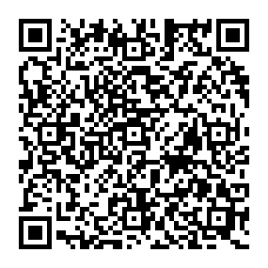
資料URL
http://www.edu.tuis.ac.jp/~ykawano/project/system_projects2016.pptx
http://www.edu.tuis.ac.jp/~ykawano/project/system_projects2016.pdf

